Slide 1
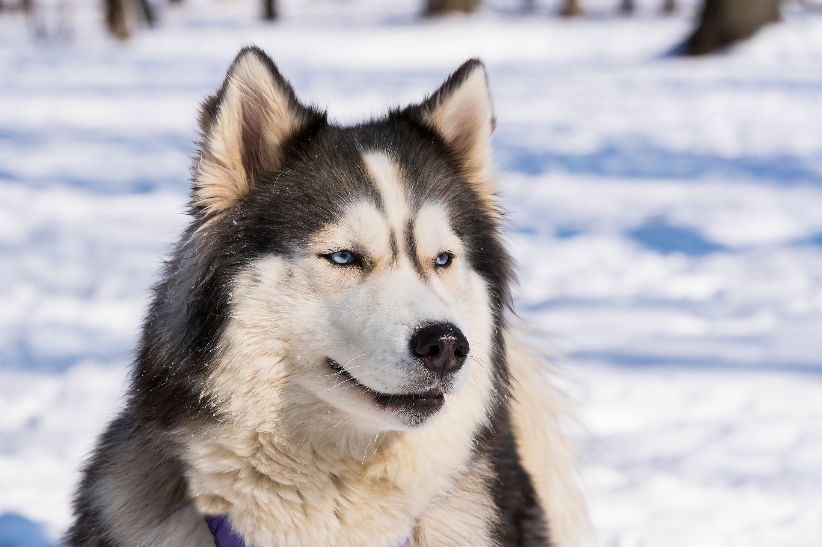

ᐋᖓᔮᖅᑐᑦ/ᐱᖦᖤᙱᓴᖅᑐᑦ
ᐃᓕᓐᓂᐊᕈᑕᐅᔪᖅ 2: ᐋᖓᔮᖅᑐᑦ/ᐱᖦᖤᙱᓴᖅᑐᑦ ᕿᖕᒥᓂᑦ.

Slide 2
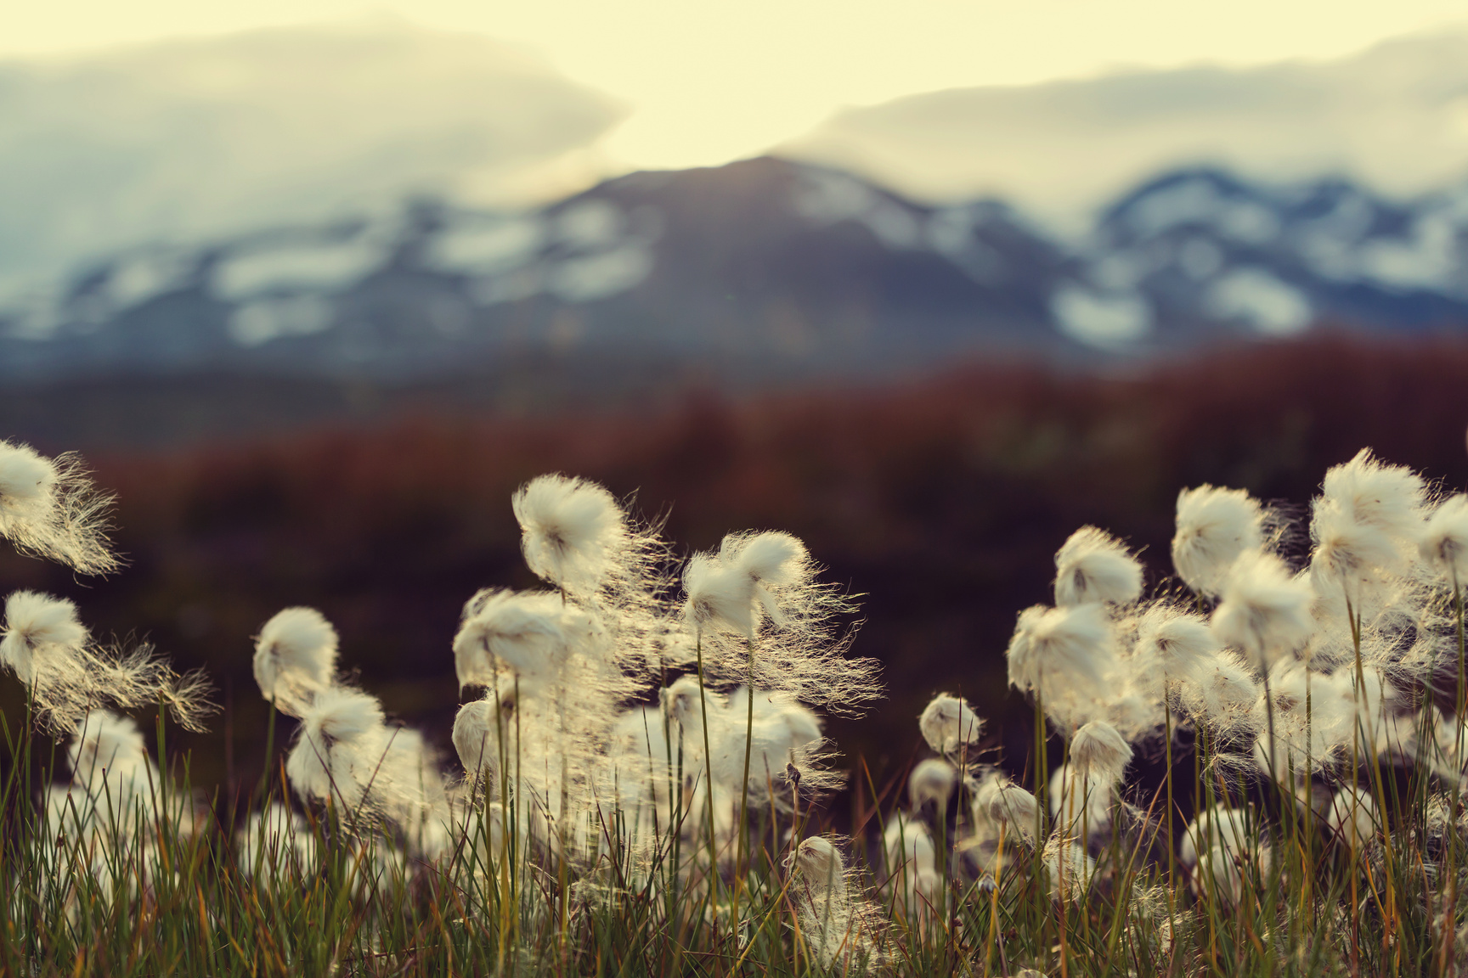
ᐃᓕᑦᑎᓂᕐᒧᑦ ᑐᕌᒐᐅᔪᑦ
ᐃᓱᐊᓂᑦ ᐃᓕᓐᓂᐊᕐᓂᐅᑉ, ᐃᒪᓐᓇᐃᑦᑐᖕᓇᖅᓯᓂᐊᖅᑐᖓ:
ᐅᖃᐅᓯᕆᓗᒋᑦ ᓇᓗᓇᐃᖅᓯᔾᔪᑏᑦ ᐋᖓᔮᖅᑐᖃᖅᑐᓄᑦ/ᐱᖦᖤᙱᓴᖅᑐᖃᖅᑐᓄᑦ ᕿᖕᒥᓂᑦ.
ᐅᖃᐅᓯᕆᓗᒋᑦ ᖃᓄᖅ ᕿᖕᒦᑦ ᐱᑖᖅᑎᓐᓂᐊᖏᓪᓗᒋᑦ ᐋᖓᔮᖅᑐᒥᑦ/ᐱᖦᖤᙱᓴᖅᑐᒥᑦ.

Slide 3
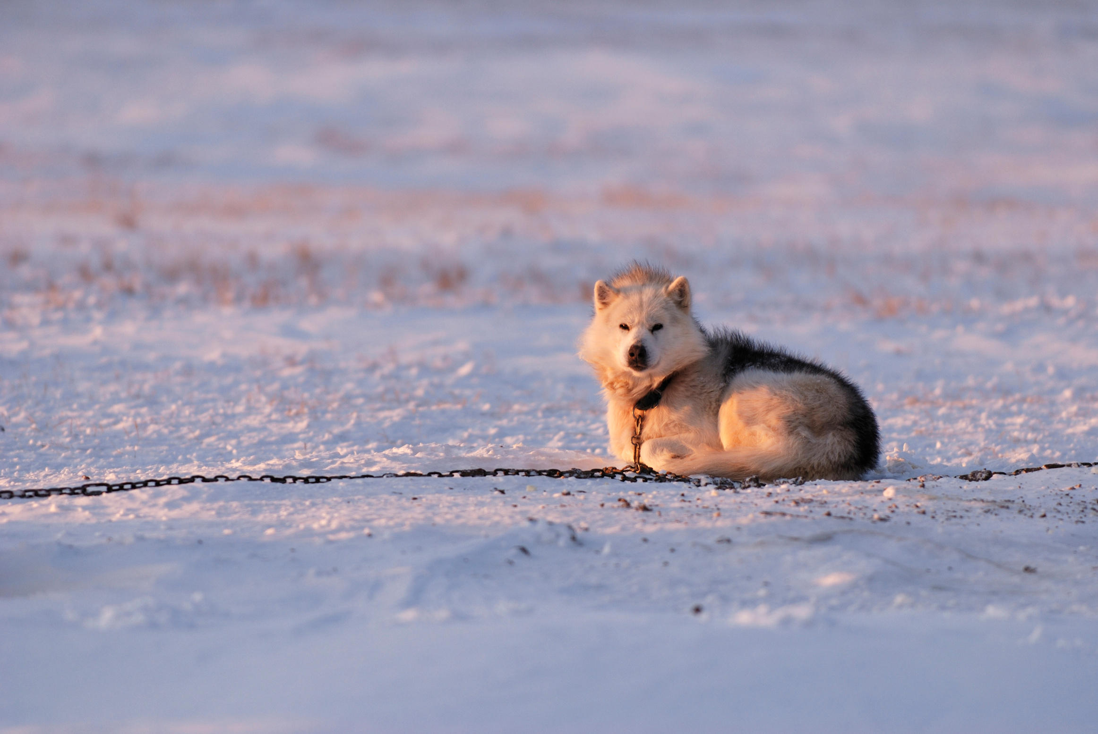
ᖃᓄᖅ ᐃᓱᒪᒋᕕᒋᑦ ᕿᖕᒦᑦ?
ᐱᐅᖏᑦᑐᑦ, ᐱᑦᑕᐅᔪᑦ ᐅᕝᕙᓘᓐᓃᑦ ᑕᒪᕐᒥᒃ?

Slide 4


ᐋᖓᔮᖅᑐᑦ/ᐱᖦᖤᙱᓴᖅᑐᑦ ᐅᖃᐅᓯᕆᒃᑲᓐᓂᕐᓗᒋᑦ
ᖃᐅᔨᒪᓗᑎᑦ…
ᐋᖓᔮᖅᑐᑦ/ᐱᖦᖤᙱᓴᖅᑐᑦ ᑐᖁᑎᑦᑎᔪᖕᓇᖅᖢᓂ ᐋᓐᓂᐊᕐᓇᐅᔪᖅ ᐱᑎᑕᐅᔪᖅᐋᓐᓂᐊᕐᓇᒧᑦ.
ᐋᖓᔮᖅᑐᑦ/ᐱᖦᖤᙱᓴᖅᑐᑦ ᐋᓐᓂᐊᕐᓇᖅ ᐋᓐᓂᐊᓕᖅᑎᑦᑎᑦᑎᐊᖃᑦᑕᖅᑐᖅ ᓂᕐᔪᑎᓂᑦ. ᐳᕕᓕᖅᑎᑦᑎᖃᑦᑕᖅᑐᖅ ᖃᕆᑕᖏᓐᓂᑦ
ᓂᕐᔪᑏᑦ ᐱᖃᖅᑐᑦ ᐋᖓᔮᖅᑐᒧᑦ/ᐱᖦᖤᙱᓴᖅᑐᑦ ᐋᓐᓂᐊᕐᓇᕐᒥᑦ ᑐᖁᓗᒃᑖᕐᓚᐃᓐᓇᓲᑦ

Slide 5
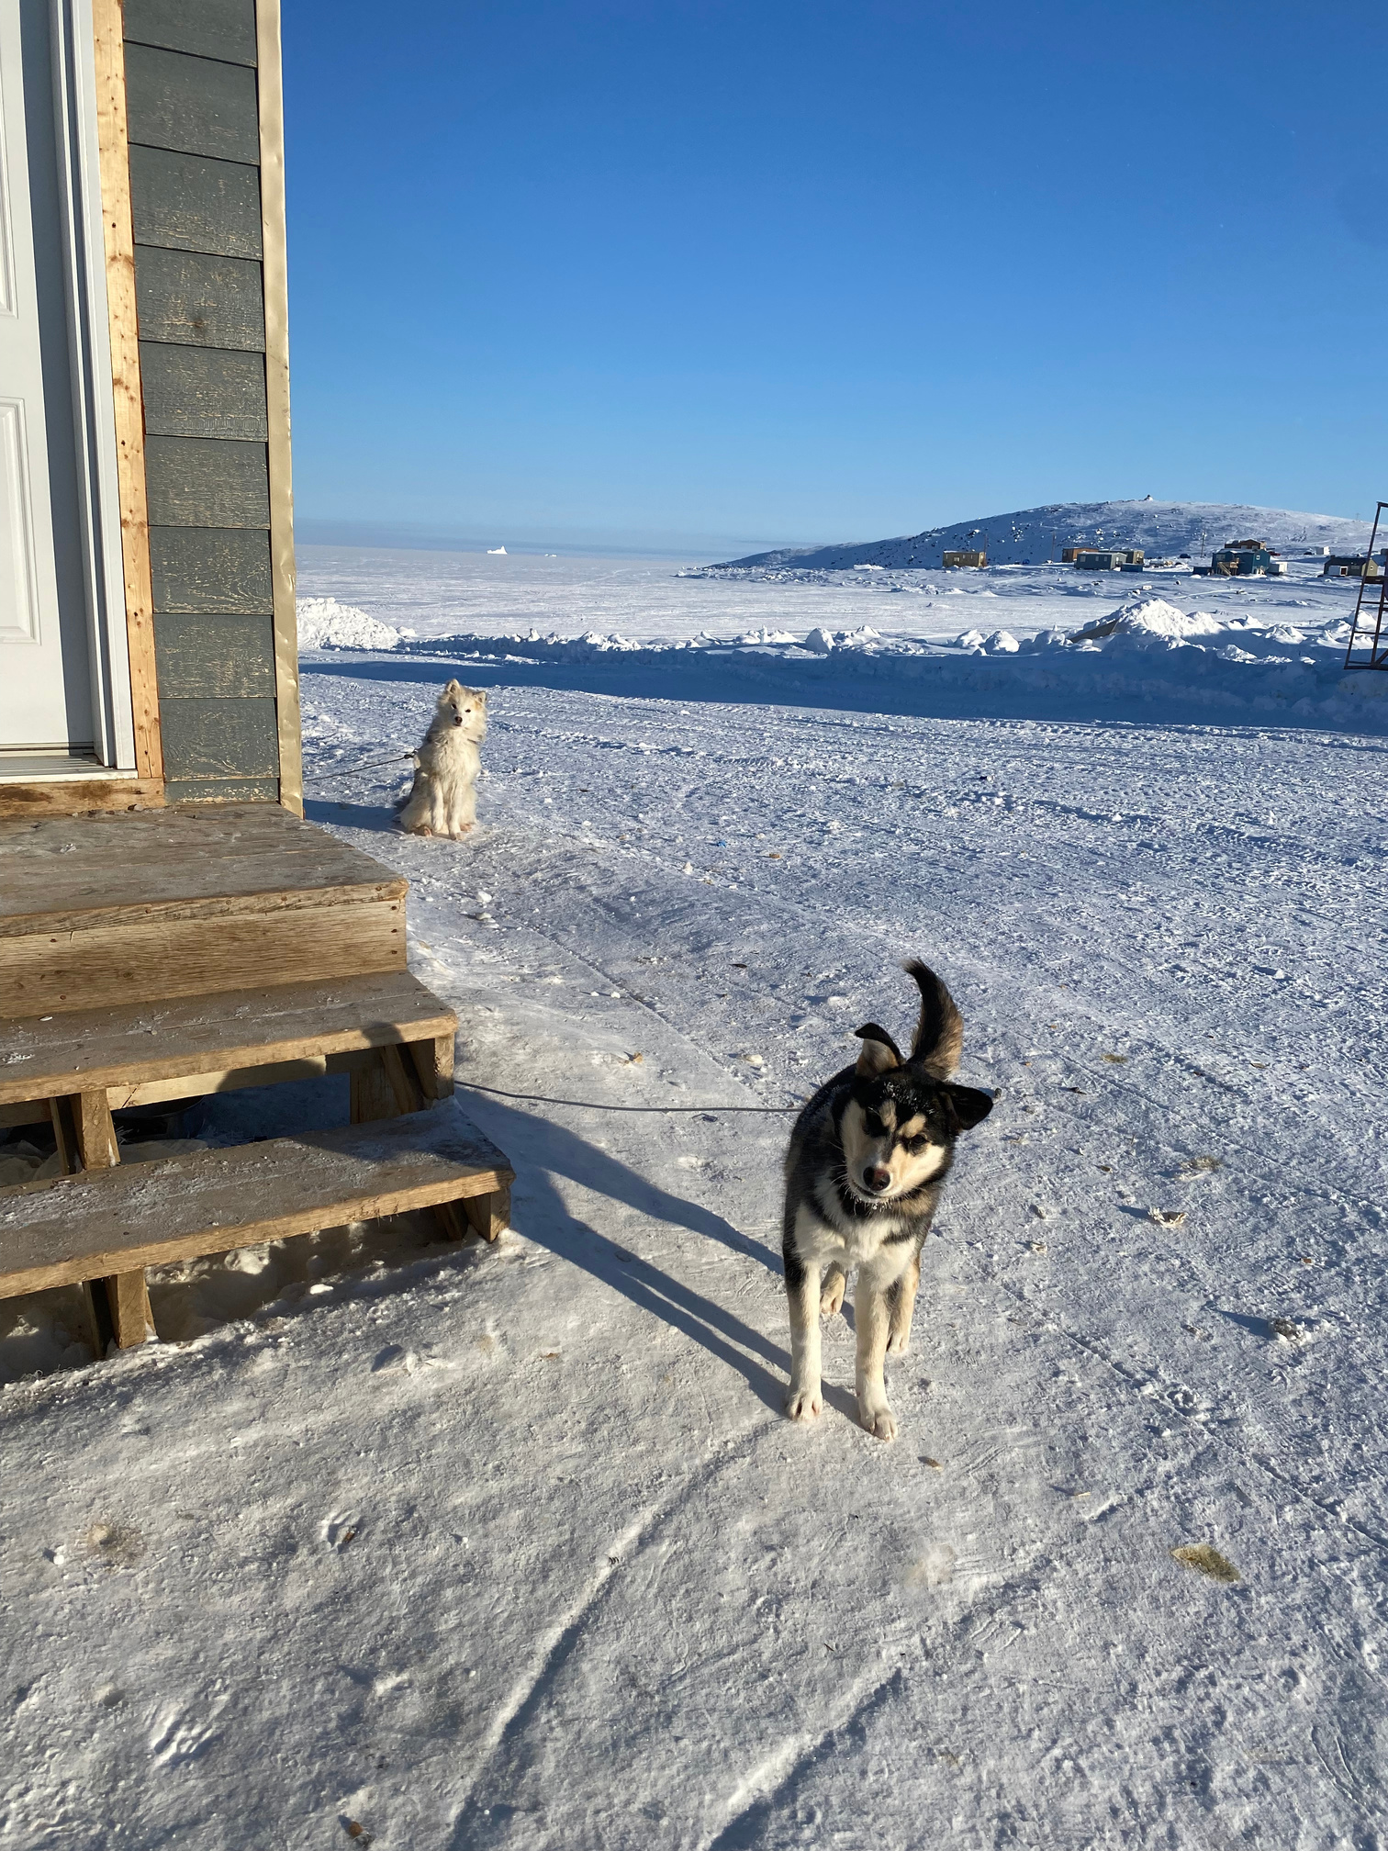
ᖃᓄᖅ ᐱᖃᑦᑕᕋᓱᒋᕕᒋᑦ ᕿᖕᒦᑦ ᐋᓐᓂᐊᕐᓂᕐᒥᒃ ᐋᖓᔮᖅᑐᑦ/ᐱᖦᖤᙱᓴᖅᑐᑦ ᐋᓐᓂᐊᕐᓇᒥᑦ?

Slide 6
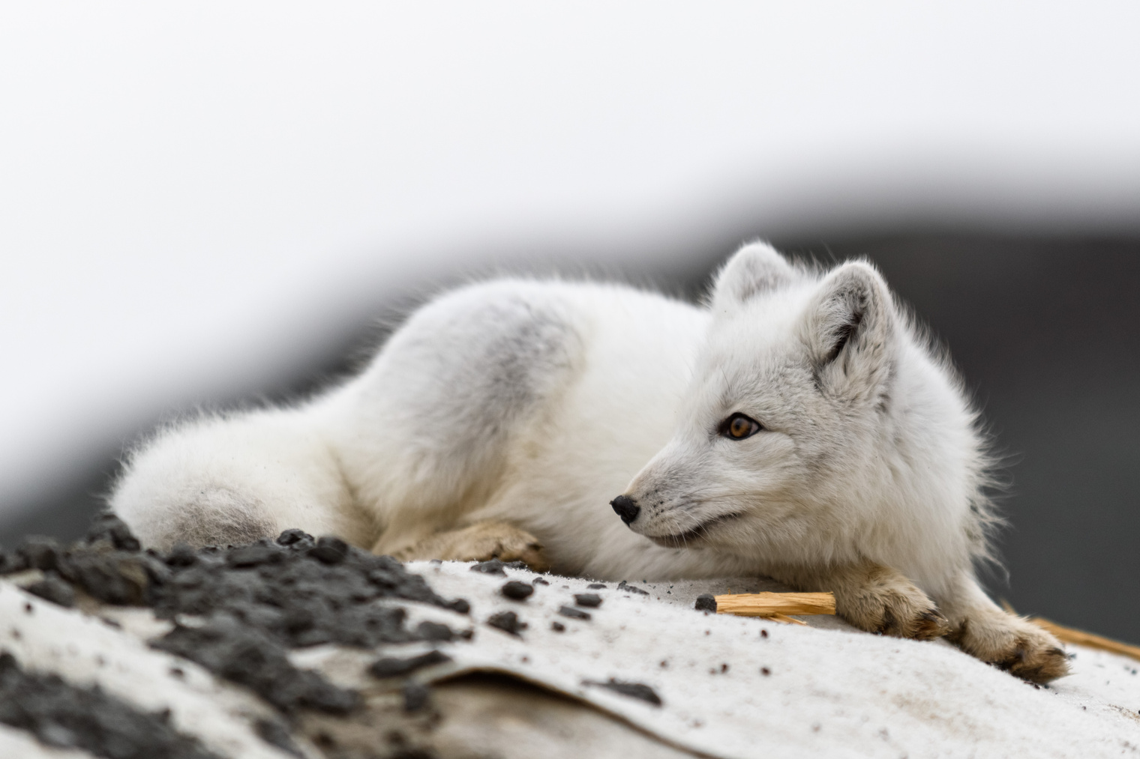

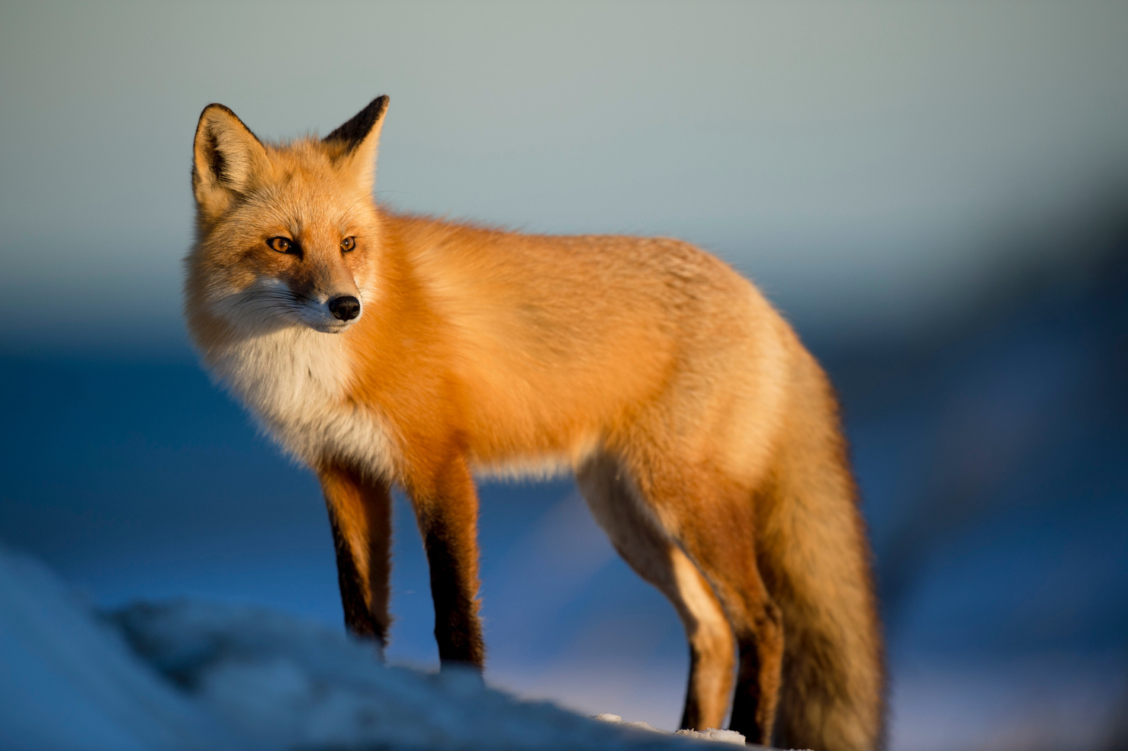
ᐋᓐᓂᐊᕐᓇᖃᖅᑐᑦ ᕿᖕᒦᑦ
ᓇᓚᐅᑦᑑᖅ! ᕿᖕᒦᑦ ᐋᖓᔮᕐᓇᖅᑐᖅᑖᕋᔪᒃᑐᑦ/ᐱᖦᖤᙱᓴᕐᓇᖅᑐᖅᑖᕋᔪᒃᑐᑦ ᖃᓄᐃᓕᐅᕈᑎᓂᖏᓐᓄᑦ ᑎᕆᒐᓂᐊᓄᑦ ᐅᕝᕙᓘᓐᓃᑦ ᐊᐅᐸᓗᒃᑐᓂᒃ ᒥᖅᖁᓖᑦ ᑎᕆᒐᓂᐊᓄᑦ
ᐋᖓᔮᖅᑐᑦ/ᐱᖦᖤᙱᓴᖅᑐᑦ ᑎᕆᒐᓂᐊᑦ ᓄᓇᓕᖕᒧᐊᖃᑦᑕᖅᑐᑦ ᐊᒻᒪᓗ ᐅᒋᐊᖅᖢᑎᒃ ᕿᖕᒥᓂᑦ. ᖃᓂᖏᓐᓂᑦ ᓄᕙᖏᑦ ᑮᓯᒑᖓᑕ ᐋᓐᓂᐊᕐᓇᓕᖕᓂᑦ ᑎᕆᒐᓂᐊᓂᑦ ᕿᖕᒥᓄᑦ ᖃᓄᐃᖏᑦᑐᓄᐊᖃᑦᑕᖅᑐᑦ.
ᕿᖕᒦᑦᑕᐅᖅ ᐱᔪᖕᓇᖅᑐᑦ ᐋᖓᔮᕐᓇᖅᑐᖅᑖᕈᖕᓇᖅᑐᑦ/ᐱᖦᖤᙱᓴᕐᓇᖅᑐᖅᑖᕈᖕᓇᖅᑐᑦ ᐊᓯᖏᓐᓂᑦ ᕿᖕᒥᓂᑦ ᐋᖓᔮᕐᖅᑐᒥᑦ/ᐱᖦᖤᙱᓴᖅᑐᑦv

Slide 7


ᖃᓄᖅ ᖃᐅᔨᔪᖕᓇᖅᐱᑦ ᕿᖕᒥᖅ ᐋᖓᔮᖅᐸᑦ/ᐱᖦᖤᙱᓴᖅᐸᑦ?
ᕿᖕᒦᑦ ᐋᖓᔮᖅᑐᑦ/ᐱᖦᖤᙱᓴᖅᑐᑦ ᐊᓯᐊᙳᖃᑦᑕᖅᑐᑦ ᐃᓕᖅᖁᓯᖏᑦ ᐊᔾᔨᕐᓚᒋᑉᓗᒍ ᐊᓯᐊᙳᖅᑐᑦ ᐃᓕᖅᖁᓯᖏᑦ ᑎᕆᒐᓂᐊᑦ ᐋᓐᓂᐊᕐᓇᖃᖅᑐᓂᑦ
ᐃᓕᓐᓂᐊᖅᑎᑕᑎᑦ ᐃᓱᒪᒃᓴᖅᓯᐅᖃᑎᒋᓗᒋᑦ ᓇᓗᓇᐃᖅᓯᔾᔪᑎᐅᔪᓄᑦ ᐋᖓᔮᖅᑐᓕᖕᓄᑦ/ᐱᖦᖤᙱᓴᖅᑐᓕᖕᓄᑦ ᕿᖕᒥᓂᑦ

Slide 8


ᓇᓗᓇᐃᖅᓯᔾᔪᑎᐅᔪᓄᑦ ᐋᖓᔮᖅᑐᓕᖕᓄᑦ/ᐱᖦᖤᙱᓴᖅᑐᓕᖕᓄᑦ ᕿᖕᒥᓂᑦ
ᐃᖅᓯᓇᖅᑐᑦ ᐃᓄᖕᓄᑦ, ᓂᕐᔪᑎᓄᑦ, ᐅᕝᕙᓘᓐᓃᑦ ᐱᖁᑎᓄᑦ
ᓇᖕᒥᓂᖅ ᑎᒥᖓᓐᓂᒃ ᑭᖕᒪᕐᓗᑎᒃ
ᐊᒃᑐᖅᑕᐅᒃᐸᑕ, ᓂᐱᖃᕐᓂᕐᒧᑦ, ᐅᕝᕙᓘᓐᓃᑦ ᖃᐅᒪᓂᕐᒧᑦ ᖃᓄᐃᓕᐅᕈᑎᖃᓗᐊᕐᓂᖏᑦ
ᓄᕚᕿᖃᑦᑕᕐᓂᕆᔭᖏᓐᓂᑦ ᓄᕚᕿᑲᑕᖕᓂᖅᓴᐅᓗᑎᒃ
ᓂᕆᓂᖅ ᐊᔪᕐᓇᕈᓱᒡᓗᑎᒃ ᐅᕝᕙᓘᓐᓃᑦ ᐃᒥᕐᓂᖅ
ᓂᐸᐃᓐᓂᖅᓴᐅᓕᖅᓯᒪᓗᑎᒃ ᐅᕝᕙᓘᓐᓃᑦ ᖁᕕᓱᙱᓐᓂᖅᓴᐅᓗᑎᒃ
ᑕᐃᒪᓐᓇᐅᒐᔪᙱᑦᑐᒥᑦ ᑐᙵᓇᖅᓴᕐᓗᑎᒃ
ᐊᔪᕐᓇᕈᓱᒃᑐᖅ ᐱᓱᒡᓗᓂ ᐅᕝᕙᓘᓐᓃᑦ ᐊᐅᓚᓂᖅ ᐊᔪᖅᑐᖅ (ᐃᓚᐃᓐᓇᖓᒍᑦ ᐅᕝᕙᓘᓐᓃᑦ ᐊᐅᓚᓂᖅ ᐊᔪᖅᑐᖅ)
ᕿᓗᖕᓂᖏᑦ ᐊᔾᔨᐅᖏᓪᓗᑎᒃ

Slide 9

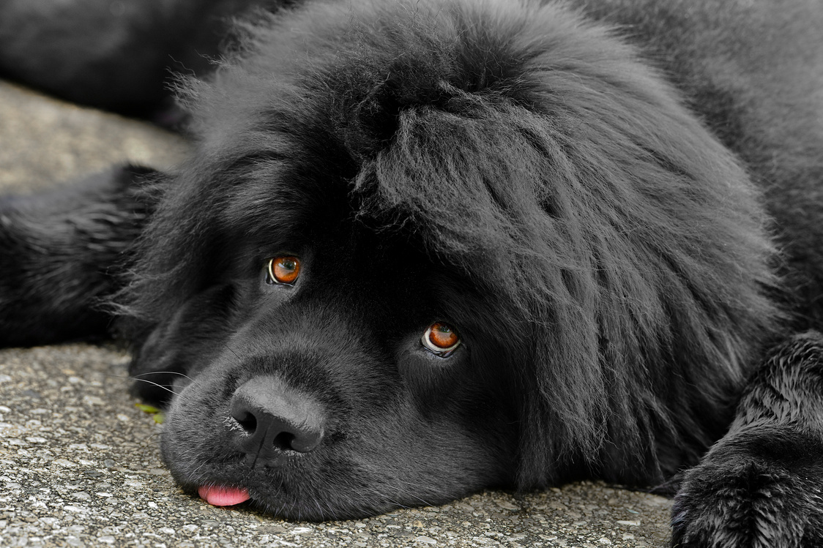
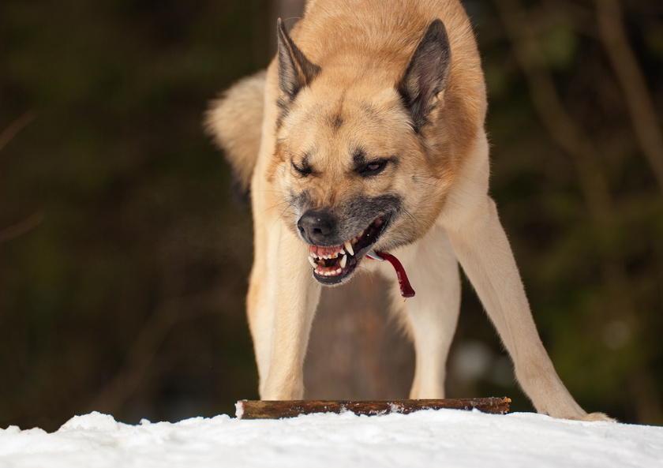
“ᓂᙵᐅᒪᓂᖃᖅᑐᑦ”ᐋᖓᔮᖅᑐᑦ/ᐱᖦᖤᙱᓴᖅᑐᑦ ᐅᕝᕙᓘᓐᓃᑦ “ᓂᐸᐃᑦᑐᑦ” ᐋᖓᔮᖅᑐᑦ/ᐱᖦᖤᙱᓴᖅᑐᑦ?
ᐃᖅᓯᓇᖅᑐᑦ ᐃᓄᖕᓄᑦ, ᓂᕐᔪᑎᓄᑦ, ᐅᕝᕙᓘᓐᓃᑦ ᐱᖁᑎᓄᑦ
ᐱᓱᖕᓂᖅ ᐊᔪᕐᓇᕈᓱᒡᓗᑎᒃ
ᓇᖕᒥᓂᖅ ᑎᒥᖓᓐᓂᒃ ᑭᖕᒪᕐᓗᑎᒃ
ᓄᕚᕿᖃᑦᑕᕐᓂᕆᔭᖏᓐᓂᑦ ᓄᕚᕿᑲᑕᖕᓂᖅᓴᐅᓗᑎᒃ
ᐊᒃᑐᖅᑕᐅᒃᐸᑕ, ᓂᐱᖃᕐᓂᕐᒧᑦ, ᐅᕝᕙᓘᓐᓃᑦ ᖃᐅᒪᓂᕐᒧᑦ ᖃᓄᐃᓕᐅᕈᑎᖃᓗᐊᕐᓂᖏᑦ
ᓂᐸᐃᓐᓂᖅᓴᐅᓕᖅᓯᒪᓗᑎᒃ ᐅᕝᕙᓘᓐᓃᑦ ᖁᕕᓱᙱᓐᓂᖅᓴᐅᓗᑎᒃ
ᓂᕆᓂᖅ ᐊᔪᕐᓇᕈᓱᒡᓗᑎᒃ ᐅᕝᕙᓘᓐᓃᑦ ᐃᒥᕐᓂᖅ
ᐊᔪᕐᓇᕈᓱᒃᑐᖅ ᐱᓱᒡᓗᓂ ᐅᕝᕙᓘᓐᓃᑦ ᐊᐅᓚᓂᖅ ᐊᔪᖅᑐᖅ (ᐃᓚᐃᓐᓇᖓᒍᑦ ᐅᕝᕙᓘᓐᓃᑦ ᐊᐅᓚᓂᖅ ᐊᔪᖅᑐᖅ)
ᑕᐃᒪᓐᓇᐅᒐᔪᙱᑦᑐᒥᑦ ᑐᙵᓇᖅᓴᕐᓗᑎᒃ

Slide 10
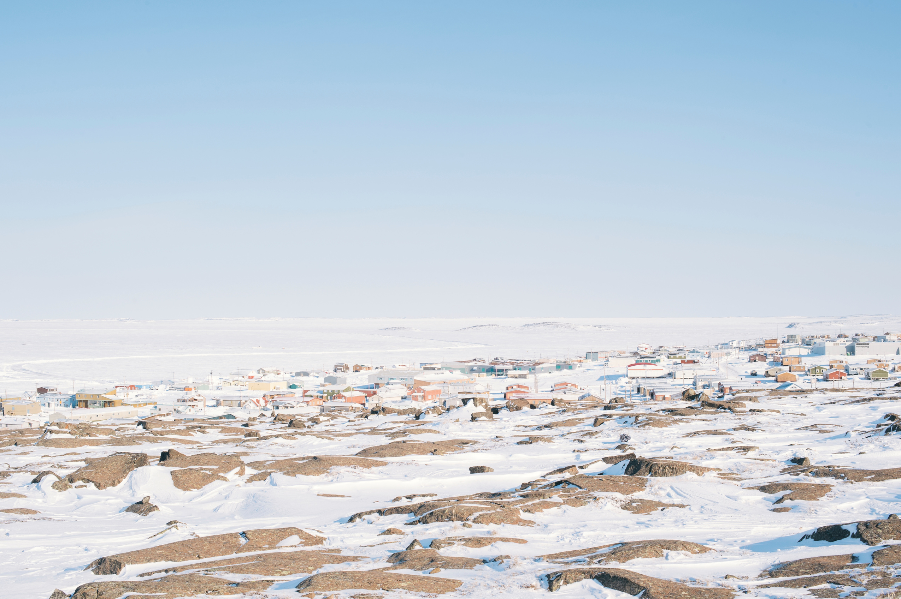
ᓱᔭᐅᖃᑦᑕᕋᓱᒋᕕᒋᑦ ᕿᖕᒥᕐᒥᒃ ᐸᓴᒋᔭᐅᒃᐸᑦ ᐋᖓᔮᕐᓇᖅᑐᖃᕐᓂᖓᓄᑦ/ᐱᖦᖤᙱᓴᕐᓂᖃᕐᓂᖓᓄᑦ?

Slide 11
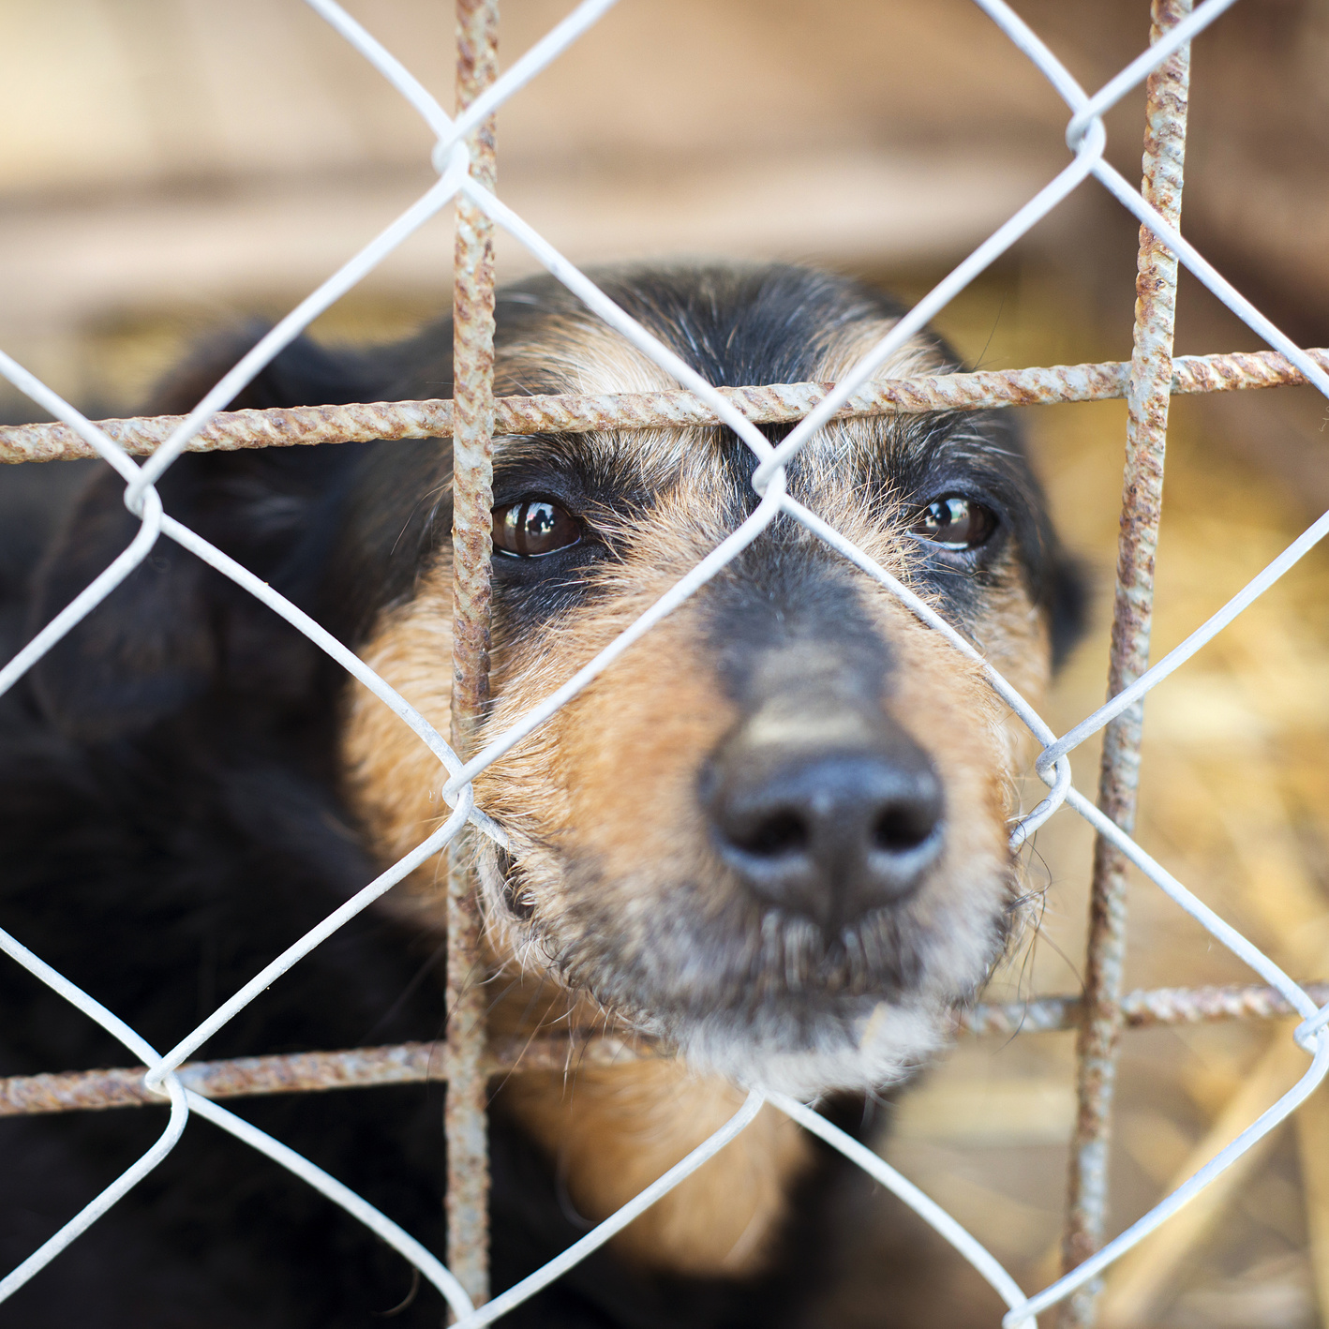
ᐸᓴᒋᔭᐅᔪᖅ ᐋᖓᔮᕐᓇᖅᑐᖃᕐᓂᖓᓄᑦ/ᐱᖦᖤᙱᓴᕐᓂᖃᕐᓂᖓᓄᑦ
ᕿᖕᒥᖅ ᐸᓴᒋᔭᐅᒃᐸᑦ ᐋᖓᔮᕐᓇᖅᑐᖃᕐᓂᖓᓄᑦ/ᐱᖦᖤᙱᓴᕐᓂᖃᕐᓂᖓᓄᑦ, ᑕᒡᕙᑲᐅᑎᒋ ᓇᒧᙵᐅᑎᑕᐅᑦᑕᐃᓕᔭᕆᐊᓖᑦ ᐊᒻᒪᓗ ᐊᓯᖏᓐᓂᑦ ᕿᖕᒥᓃᑎᑕᐅᖏᓪᓗᑎᒃ ᐊᒻᒪᓗ ᐃᓄᖕᓂᑦ.
ᑕᐃᒪᓐᓇ ᑐᓂᐅᑎᒋᔾᔮᖏᒻᒪᒍ ᐋᓐᓂᐊᕐᓇᖅ ᐊᓯᖏᓐᓄᑦ ᕿᖕᒥᕐᓄᑦ ᐅᕝᕙᓘᓐᓃᑦ ᐃᓄᖕᓄᑦ ᖃᐅᔨᓴᖅᑕᐅᑎᓪᓗᒋᑦ ᖃᐅᔨᓐᓇᐅᑎᓂᒃ ᐋᖓᔮᖅᑐᒥᑦ/ᐱᖦᖤᙱᓴᖅᑐᒥᑦ. ᐃᓚᖏᓐᓂᑦ ᐱᔪᓂᑦ ᕿᖕᒥᖅ ᑕᒡᕙᑲᐅᑎᒋ ᓯᖅᖁᖅᑎᑕᐅᖃᑦᑕᖅᑐᖅ
ᕿᖕᒥᖅ ᖃᐅᔨᓐᓇᐅᑎᖃᖅᐸᑦ ᐋᖓᔮᕐᓇᖅᑐᖃᕐᓂᖓᓄᑦ/ᐱᖦᖤᙱᓴᕐᓂᖃᕐᓂᖓᓄᑦ, ᑐᖁᖃᑦᑕᖅᑐᖅ 7-ᓂᑦ ᖁᓕᓄᑦ ᐅᑉᓗᓂᑦ

Slide 12
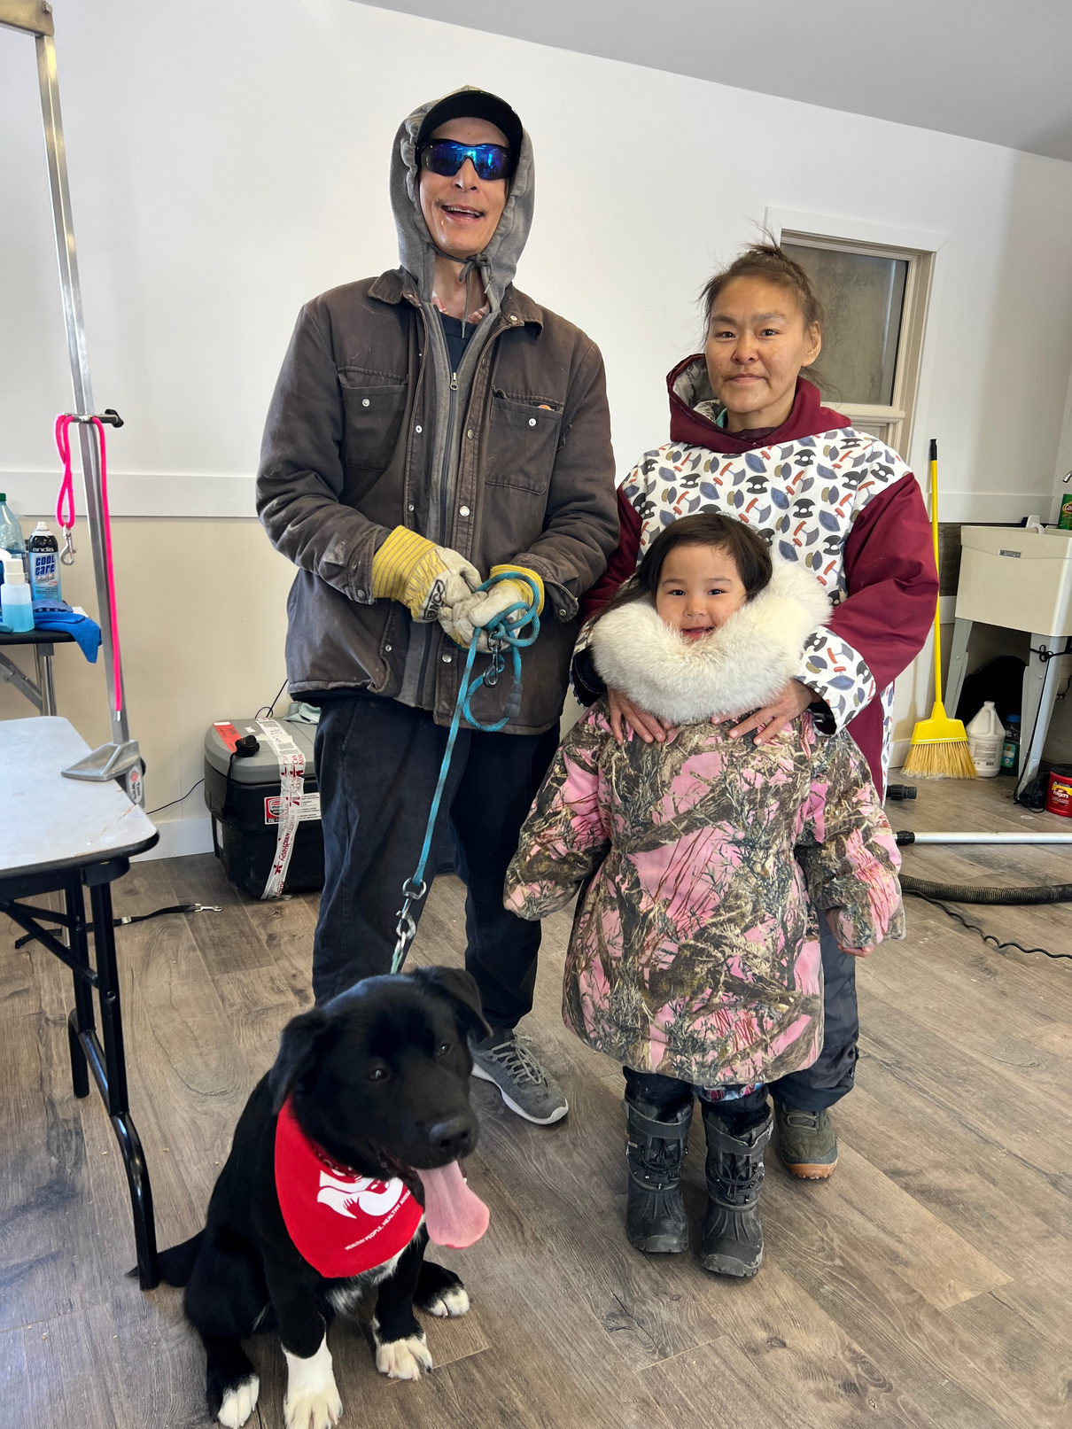
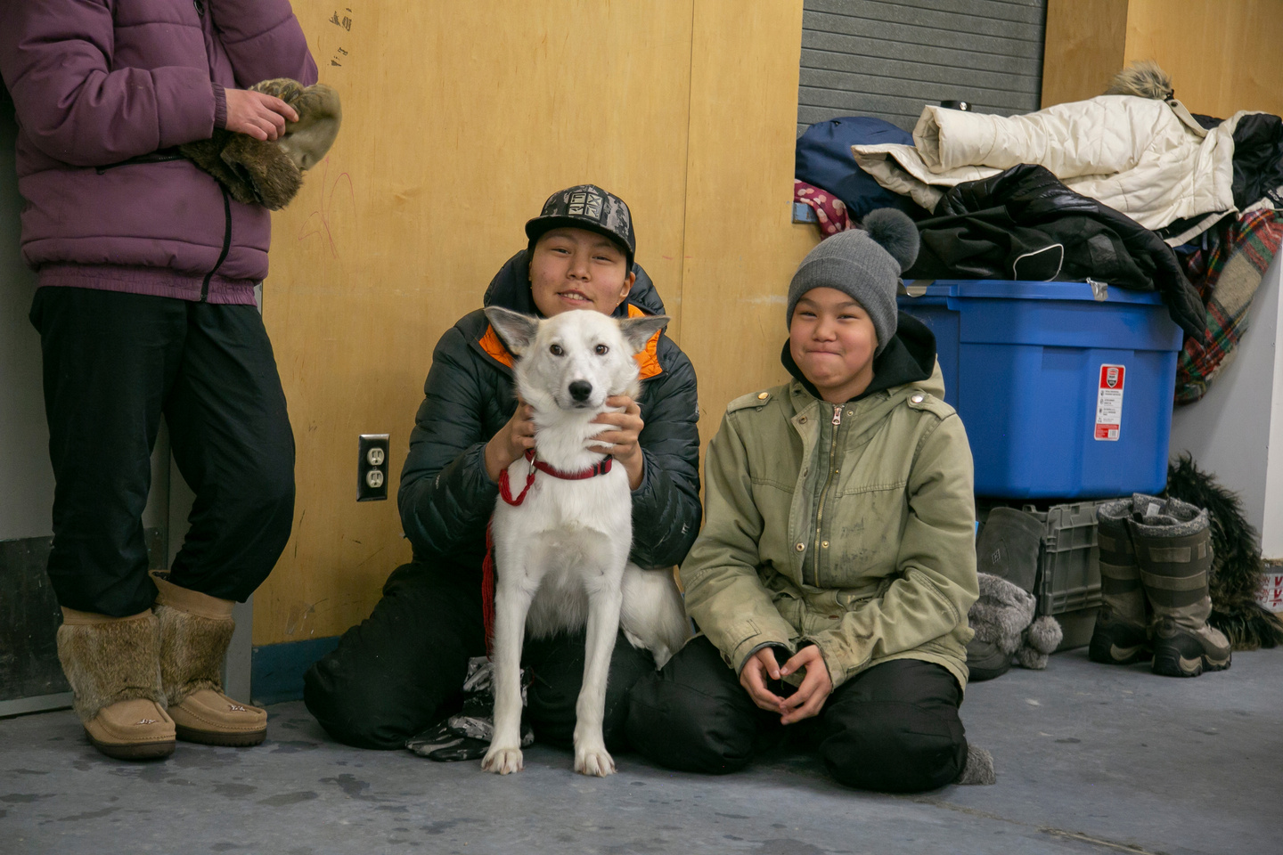
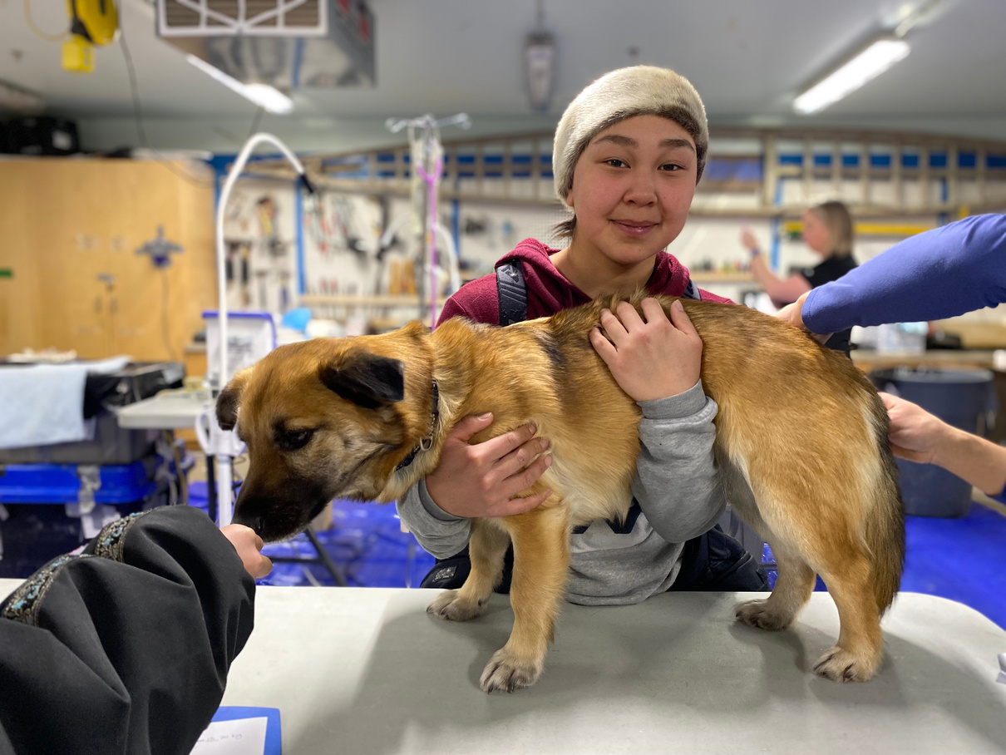
ᖃᓄᐃᓕᐅᕈᑎᖃᕈᖕᓇᖅᐱᑦ ᕿᖕᒦᑦ ᐱᑖᖅᑕᐃᓕᑎᓐᓂᐊᕐᓗᒍ ᐋᖓᔮᖅᑐᒥᑦ/ᐱᖦᖤᙱᓴᕐᓇᖅᑐᒥᑦ?

Slide 13
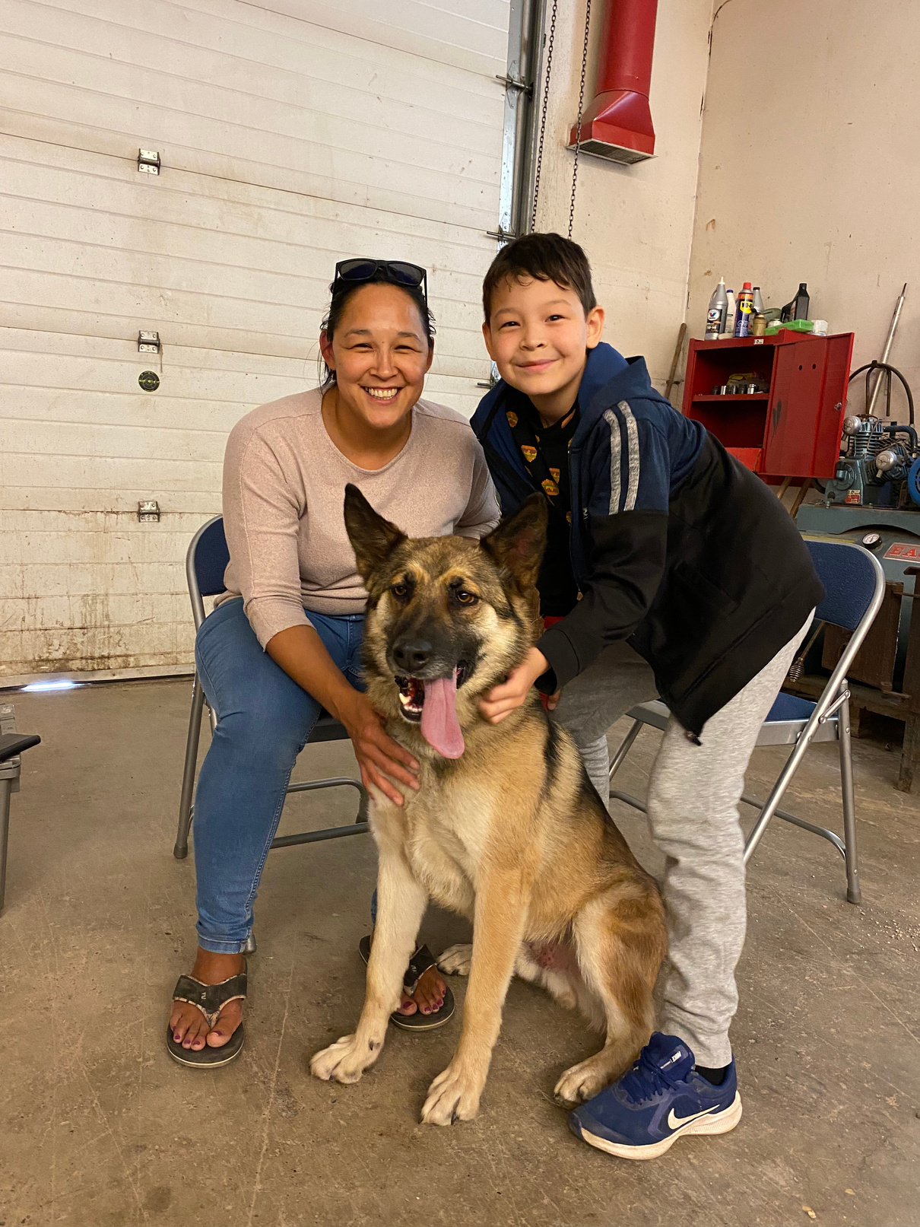
ᐱᑦᑕᐃᓕᑎᑦᑎᓂᕐᒧᑦ ᐱᓕᕆᐊᖑᔪᑦ
ᖃᓄᐃᓕᐅᕈᑎᒋᔪᖕᓇᖅᑕᑎᑦ ᐃᑲᔪᕐᓂᐊᕐᓗᒍ ᕿᖕᒦᑦ ᐋᖓᔮᖅᑐᓂᑦ/ᐱᖦᖤᙱᓴᖅᑐᓂᑦ ᐱᓂᐊᖏᓪᓗᓂ:
ᕿᖕᒦᑦ ᐅᑭᐅᑕᒫᖅ ᐋᖓᔮᖅᑐᖅᑖᖅᑕᐃᓕᔾᔪᑎᒧᑦ/ᐱᖦᖤᙱᓴᖅᑖᖅᑕᐃᓕᔾᔪᑎᒧᑦ ᑲᐱᔭᐅᑎᖃᑦᑕᕐᓗᒍ
ᕿᖕᒦᑦ ᐊᓯᖏᓐᓂᑦ ᕿᖕᒥᕐᓃᖃᑕᐅᑦᑕᐃᓕᑎᓪᓗᒍ
ᕿᖕᒦᑦ ᐃᑎᖅᓯᒪᑎᓪᓗᒍ ᐅᕝᕙᓘᓐᓃᑦ ᐃᑎᖅᑎᓪᓗᒍ ᑎᕆᒐᓂᐊᕐᒥᑦ ᖃᐅᔨᔭᐅᔪᖃᖅᐸᑦ ᓄᓇᓕᖕᓂᑦ
ᕿᖕᒦᑦ ᐃᐱᖅᓯᒪᑎᓪᓗᒍ ᐊᒻᒪᓗ ᐱᓱᓗᕋᖅᑎᙱᓪᓗᒍ ᓄᓇᓕᐅᑉ ᐃᓗᐊᓂᑦ
ᖃᐅᔨᓴᕐᓗᒍ ᕿᖕᒦᑦ ᐋᖓᔮᖅᑐᒥᑦ/ᐱᖦᖤᙱᓴᖅᑐᒥᑦ ᐱᖃᙱᒃᑲᓗᐊᕐᒪᖔᑦ

Slide 14
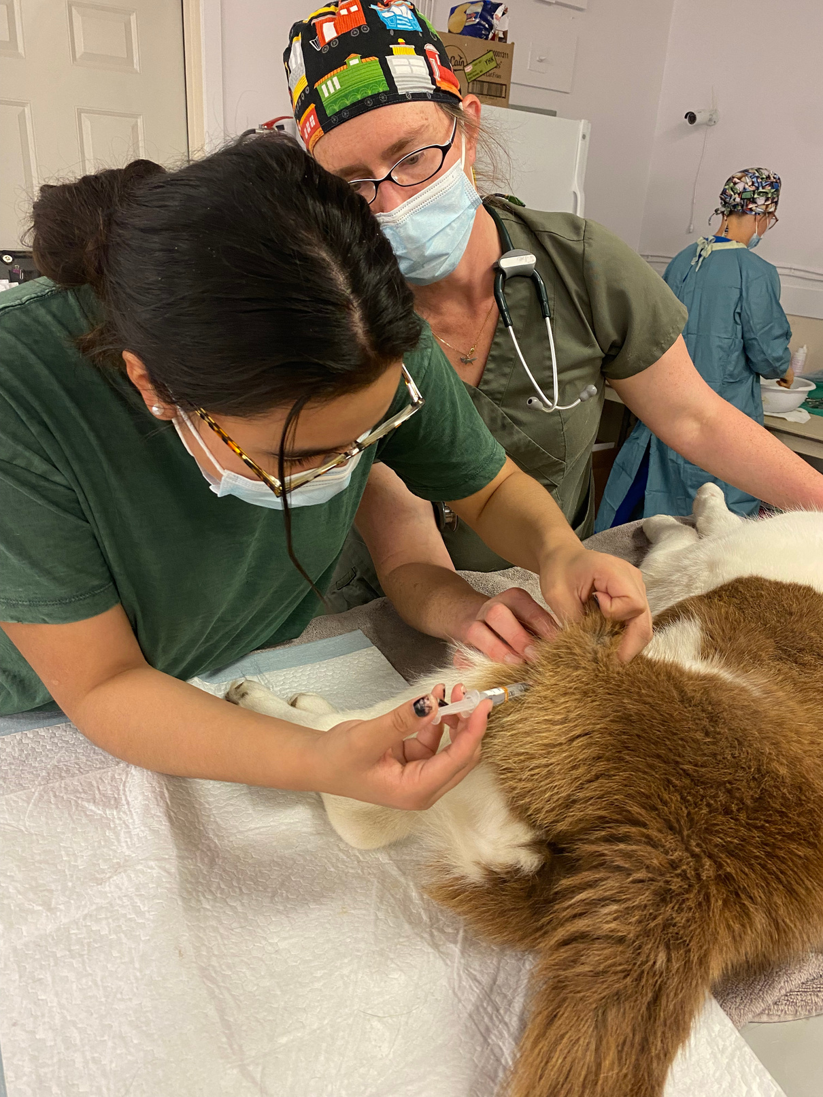

ᐋᖓᔮᖅᑐᖅᑖᖅᑕᐃᓕᔾᔪᑎᒧᑦ/ᐱᖦᖤᙱᓴᖅᑖᖅᑕᐃᓕᔾᔪᑎᒧᑦ ᑲᐴᑎ
ᐃᑲᔪᕈᖕᓇᓛᖑᔪᖅ ᕿᖕᒦᑦ ᐋᖓᔮᖅᑐᖅᑖᖅᑕᐃᓕᑎᓪᓗᒍ/ᐱᖦᖤᙱᓴᖅᑖᖅᑕᐃᓕᑎᓪᓗᒍ, ᐋᖓᔮᖅᑐᖅᑖᖅᑕᐃᓕᔾᔪᑎᒧᑦ/ᐱᖦᖤᙱᓴᖅᑖᖅᑕᐃᓕᔾᔪᑎᒧᑦ ᑲᐱᔭᐅᑎᓪᓗᒍ
ᑐᑭᖃᖅᑐᖅ ᑮᔭᐅᒃᐸᑕ ᐋᖓᔮᖅᑐᒧᑦ ᑎᕆᒐᓂᐊᕐᒧᑦ ᐅᕝᕙᓘᓐᓃᑦ ᕿᖕᒥᕐᒧᑦ, ᑎᒥᖓᓂᑦ ᐅᓇᑕᕈᑏᑦ ᐊᐅᖓᓃᑦᑐᑦ ᑲᐴᑎᒥᑦᑐᑦ ᐅᓇᑕᕐᓂᐊᖅᑐᑦ ᐋᓐᓂᐊᕐᓇᐅᔪᒥᑦ
ᕿᖕᒦᑦ ᐋᖓᔮᖅᑐᖅᑖᖅᑕᐃᓕᔾᔪᑎᒧᑦ/ᐱᖦᖤᙱᓴᖅᑖᖅᑕᐃᓕᔾᔪᑎᒧᑦ ᑲᐱᔭᐅᖃᑦᑕᕆᐊᖃᖅᑐᑦ -ᐅᑭᐅᑕᒫᒃᑰᖃᑦᑕᖅᑐᑦ - ᐋᖓᔮᖅᑐᒥᑦ/ᐱᖦᖤᙱᓴᖅᑐᒥᑦ ᐋᓐᓂᐊᖅᑖᕐᓂᐊᖏᓪᓗᑎᒃ.

Slide 15
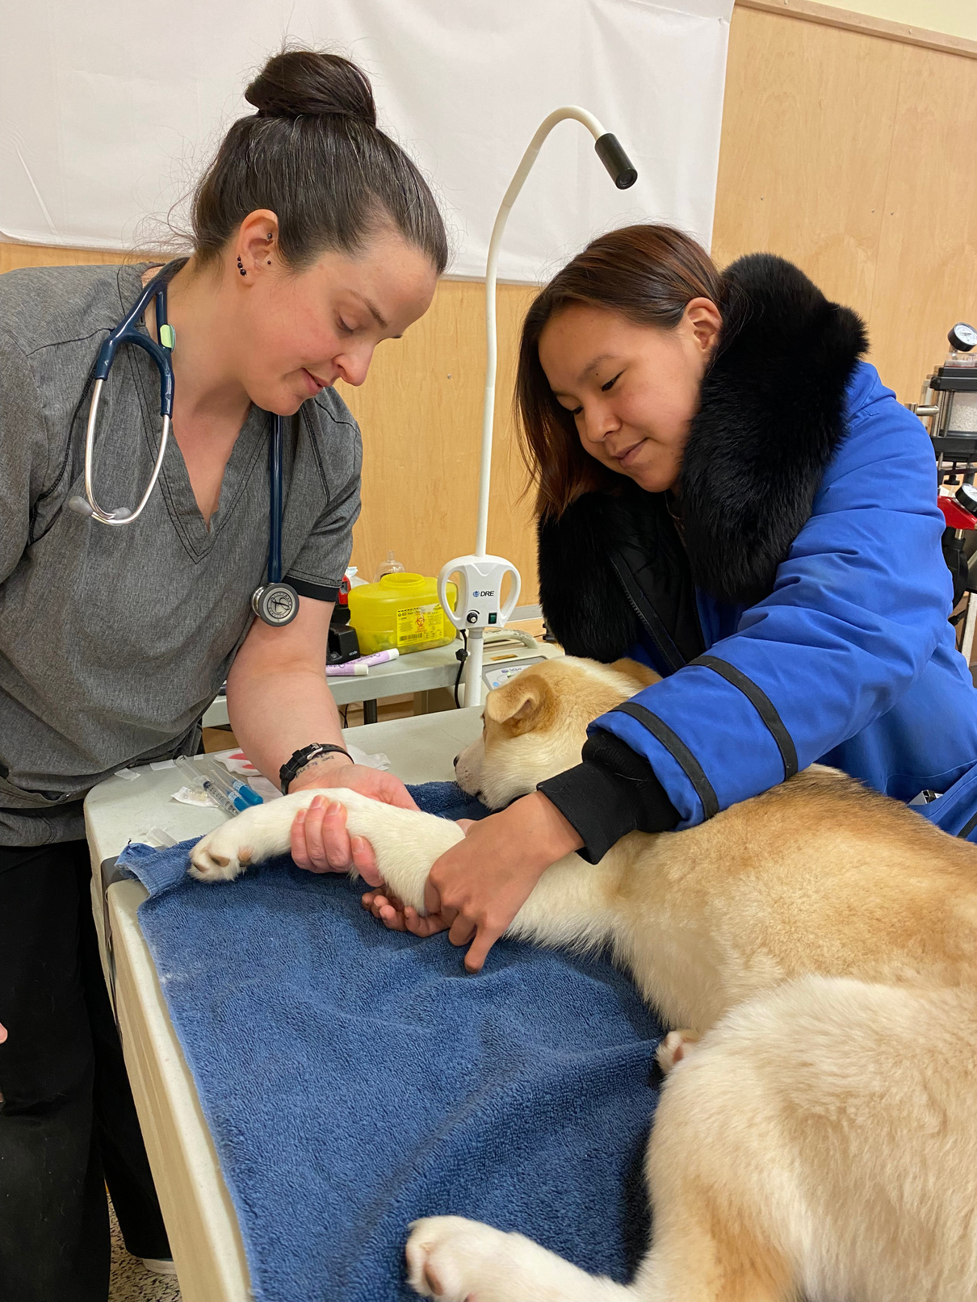

ᓂᕐᔪᑎᓄᑦ ᐋᓐᓂᐊᖅᑐᓕᕆᕝᕖᑦ
ᓂᕐᔪᑎᓄᑦ ᐋᓐᓂᐊᓯᐅᖅᑏᑦ ᑭᒡᓕᖃᙱᑦᑐᑦ (Veterinarians Without Borders) ᐅᑭᐅᑕᒫᑦ ᓂᕐᔪᑎᓄᑦ ᐋᓐᓂᐊᖅᑐᓕᕆᖃᑦᑕᖅᑐᑦ ᐃᓚᖏᓐᓂᑦ ᓄᓇᕗᒻᒥ ᓄᓇᓕᖕᓂᑦ. ᐱᑦᑕᐅᔪᑦ ᕿᖕᒦᑦ ᐋᖓᔮᖅᑐᖅᑖᖅᑕᐃᓕᔾᔪᑎᒧᑦ/ᐱᖦᖤᙱᓴᖅᑖᖅᑕᐃᓕᔾᔪᑎᒧᑦ ᑲᐱᔭᐅᑎᓐᓂᐊᕐᓗᒍ!
ᐱᑕᖃᙱᑉᐸᑕ, ᐋᓐᓂᐊᕐᕕᑉᓯᖕᓂᑦ ᐊᐱᕆᔪᖕᓇᖅᑐᑎᑦ ᐅᕝᕙᓘᓐᓃᑦ ᕿᒨᒃᓯᕈᑎᓂᒃ ᕿᖕᒥᖃᖅᑐᒥᑦ ᖃᐅᔨᒪᔭᖃᕐᒪᖔᑕ ᐋᖓᔮᖅᑐᖅᑖᖅᑕᐃᓕᔾᔪᑎᒧᑦ/ᐱᖦᖤᙱᓴᖅᑖᖅᑕᐃᓕᔾᔪᑎᒧᑦ ᑲᐴᑎᓂᒃ ᓄᓇᓕᖕᓂᑦ.

Slide 16
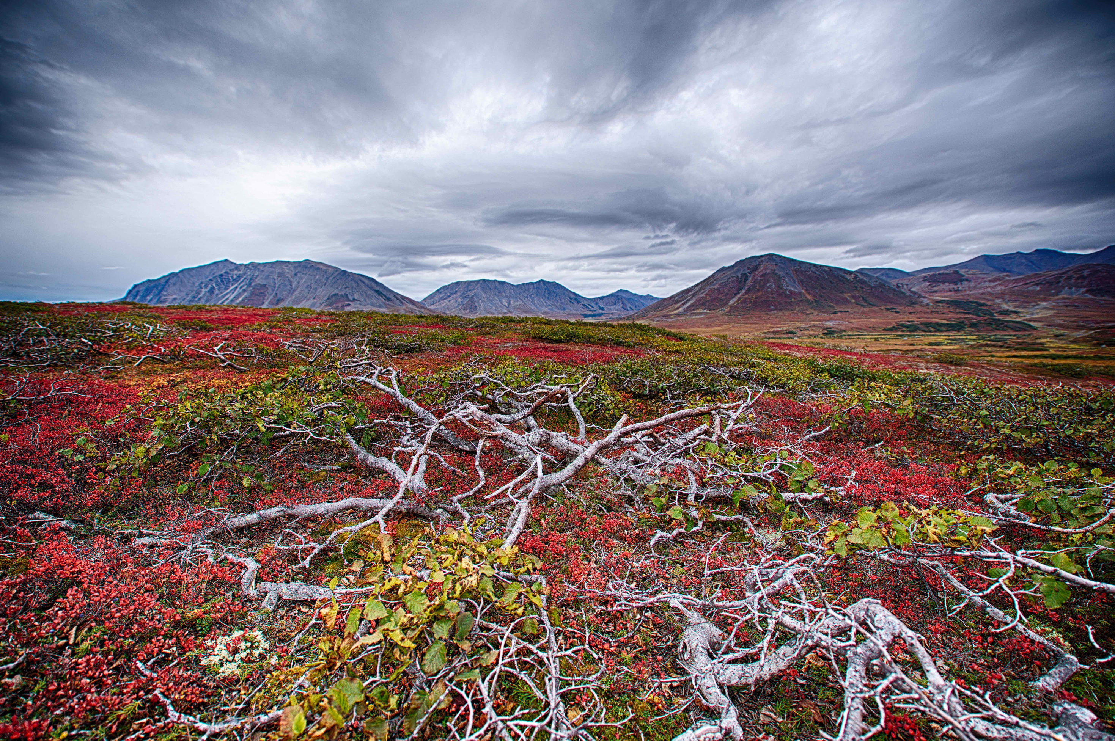
ᐆᒃᑐᕋᖅᑕ!

